Slide 1
Кафедра госпитальной хирургии
Заболевания аорты и ее ветвей

Slide 2
Аневризмой называют ограниченное или диффузное расши­рение сосуда с образованием полости внутри стенки или в окружно­сти сосуда, сообщающейся с его просветом.
Выделяют аневризмы аорты и периферических артерий.

Slide 3
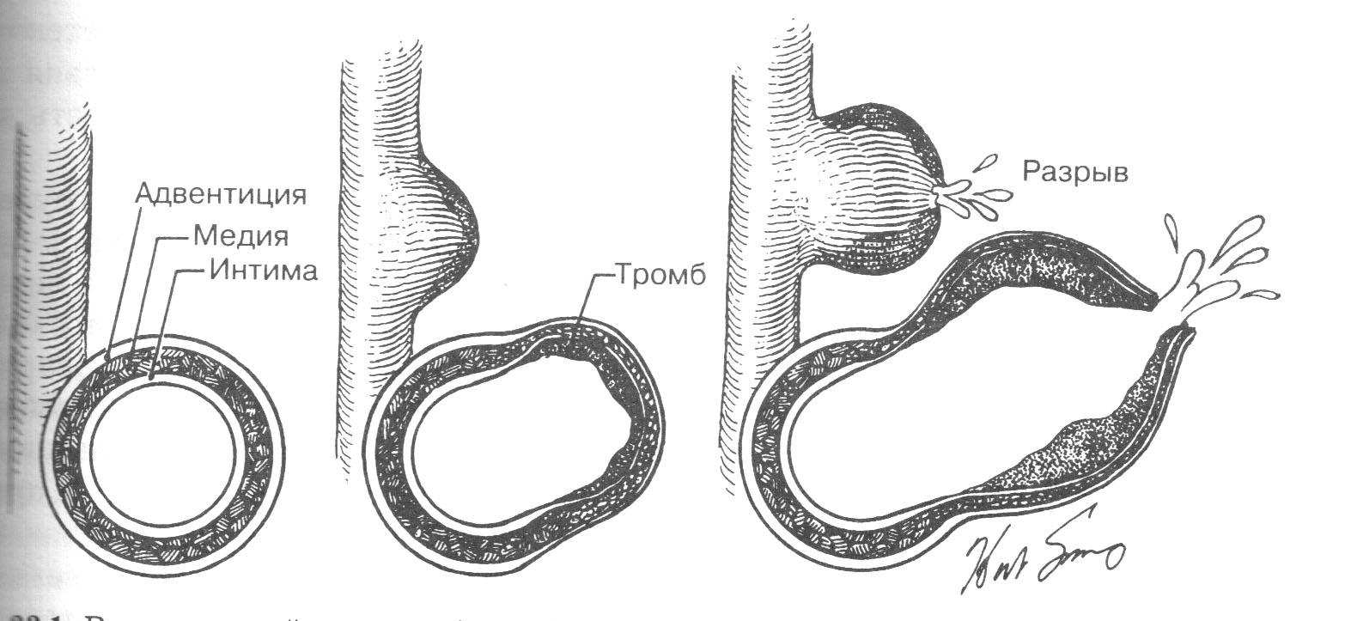
Аневризмы аорты

Slide 4
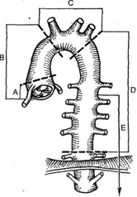
Аневризмы аорты (классификация) По локализации
а) грудного отдела:
синуса Вальсальвы (А), восходящей части (В), дуги (С), нисходящей части (D), грудной и брюшной частей (Е), комбинированные аневризмы;
б) брюшного отдела:
Супраренальные (I тип);
Инфраренальные без вовлечения бифуркации аорты (II тип);
Инфраренальные - с поражением бифуркации аорты и подвздошных артерий (III тип);
Тотальные аневризмы (IV тип).

Slide 5
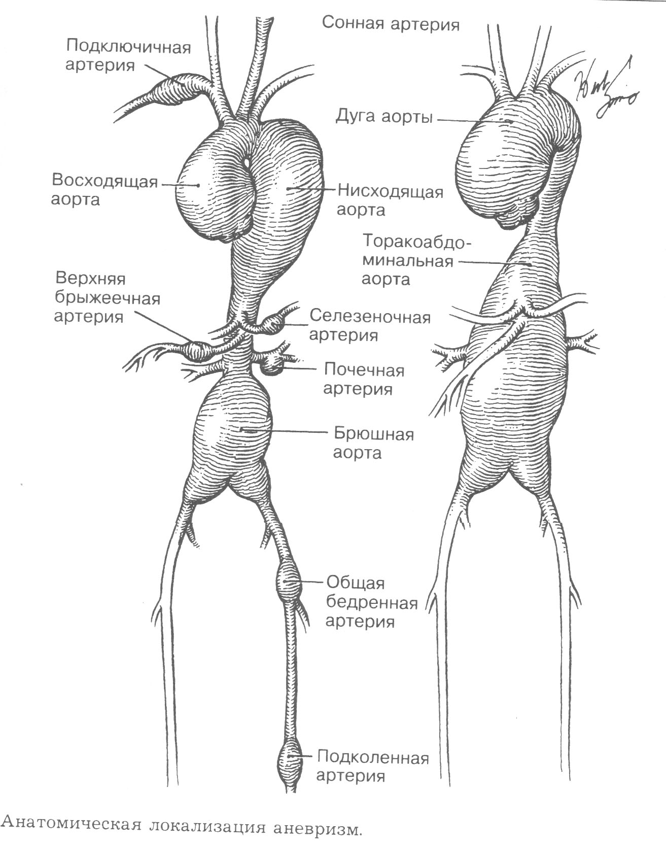

Slide 6
Аневризмы аорты (классификация)
Истинные - чаще всего
Ложные ( после травмы)
Возраст больных 40-60 лет (М:Ж = 3-5:1)
Врожденные
Приобретенные: невоспалительные (атеросклеротические, травматические); воспалительные (си­филитические, вследствие неспецифического аортоартериита, микотические и т. д.)
Идиопатические (причина неясна)

Slide 7
Классификация аневризм по клиническому течению и форме:
Мешковидные
Веретенообразные – 80%
Бессимптомные,
ти­пичные,
неосложненные,
осложненные (разрывом, рас­слоением, тромбозом, обызвествлением и т. д. )

Slide 9
Этиология аневризм аорты:
Атеросклеротическая
Сифилитическая
Травматическая
Послеоперационная
Врожденная
Идиопатическая

Slide 10
Схема формирования аневризмы аорты
Расслоение аорты начинается с надрыва интимы и распространяется в толще медии в продольном направлении, создавая ложный просвет. Как правило расслоение прогрессирует в дистальном направлении.

Slide 11
Клиника аневризмы восходящего отдела аорты
Боль за грудиной
Стридор – сдавление трахеи, бронхов
Неврологические симптомы:
Сдавление возвратного нерва – кашель
Блуждающего – брадикардия и слюнотечение
Шейного симпатического узла - синдром Горнера
Раздражение периартериального симпатич. сплетения - боль в плече
Преходящие ишемические атаки – ОНМК
Систоло-диастолический шум – 40% - недостаточность аортального клапана

Slide 12
Аневризма дуги аорты
Загрудинная боль, у 2/3 б-х в спине между лопатками
Сдавление верхней полой вены
Одышка, стридор
С-м Оливера-Кардарелли (потягива­ние щитовидного хряща вверх и кпереди сопровождается сме­щением гортани во время каждой систолы, что связано с переда­точной пульсацией на бронх, трахею, гортань)
Сдавление пищевода – дисфагия
Сдавление грудного лимф. протока – хилоторакс
Застойная пневмония
Узурация позвонков
Кровотечения – легочные, пищеводные

Slide 14
Диагностика
Рентгенография гр. клетки, пищевода, бронхография – предварительный этап
УЗИ
КТ
Ангиография

Slide 15
Ангиограмма при аневризме восходящей и нисходящей аорты

Slide 16
Ангиограмма при аневризме восходящей аорты и аортальной недостаточности
Аневризма берет начало непосредственно от фиброзного кольца аортального клапана. Определяется одновременное контрастирование левого желудочка.

Slide 17
Аортограмма больного с травматической аневризмой грудной части аорты в области перешейка

Slide 18
Двухмерная эхокардиограмма больного с расслаивающей аневризмой восходящей части аорты и ее схема
Определяется резкое расширение фиброзного кольца аортального клапана и восходящей части аорты. Стрелкой отмечен отрыв внутренней оболочки восходящей части аорты.

Slide 19
На компьютерной томограмме брюшной части аорты представлен поперечный срез через аневризматический мешок. Видны кальциноз стенок аневризматического мешка, ротация и пиелоэктазия левой почки (указано стрелками)

Slide 20
Показания к операции
Аневризмы диаметром 7см и >.
Вызывающие компрессионный синдром
Впервые - перевязка мешотчатой аневризмы Tuffier (1902)
Резекция аневризмы Окснер (1944).

Slide 21
Хирургическое лечение +АИК
Иссечение аневризмы
Сшивание стенок, аллопротезирование
Пластика аорты (кондуит)- одновремен-ное аллопротезирование с аортальным клапаном
Пуск кровотока

Slide 22
Клапансодержащий «кондуит» для протезирования восходящей части аорты и аортального клапана.

Slide 23
Резекция аневризмы дуги аорты с протезированием и реплантацией всех ветвей дуги аорты на единой площадке в условиях глубокой гипотер-мической перфузии.

Slide 24
Трудности хирургического лечения
Не в техническом исполнении операции, а в решении ряда вопросов:
а) предупреждение ишемических повреждений мозга, сердца, почек
б) предупреждение острой перегрузки сердца в связи с повышением АД

Slide 25
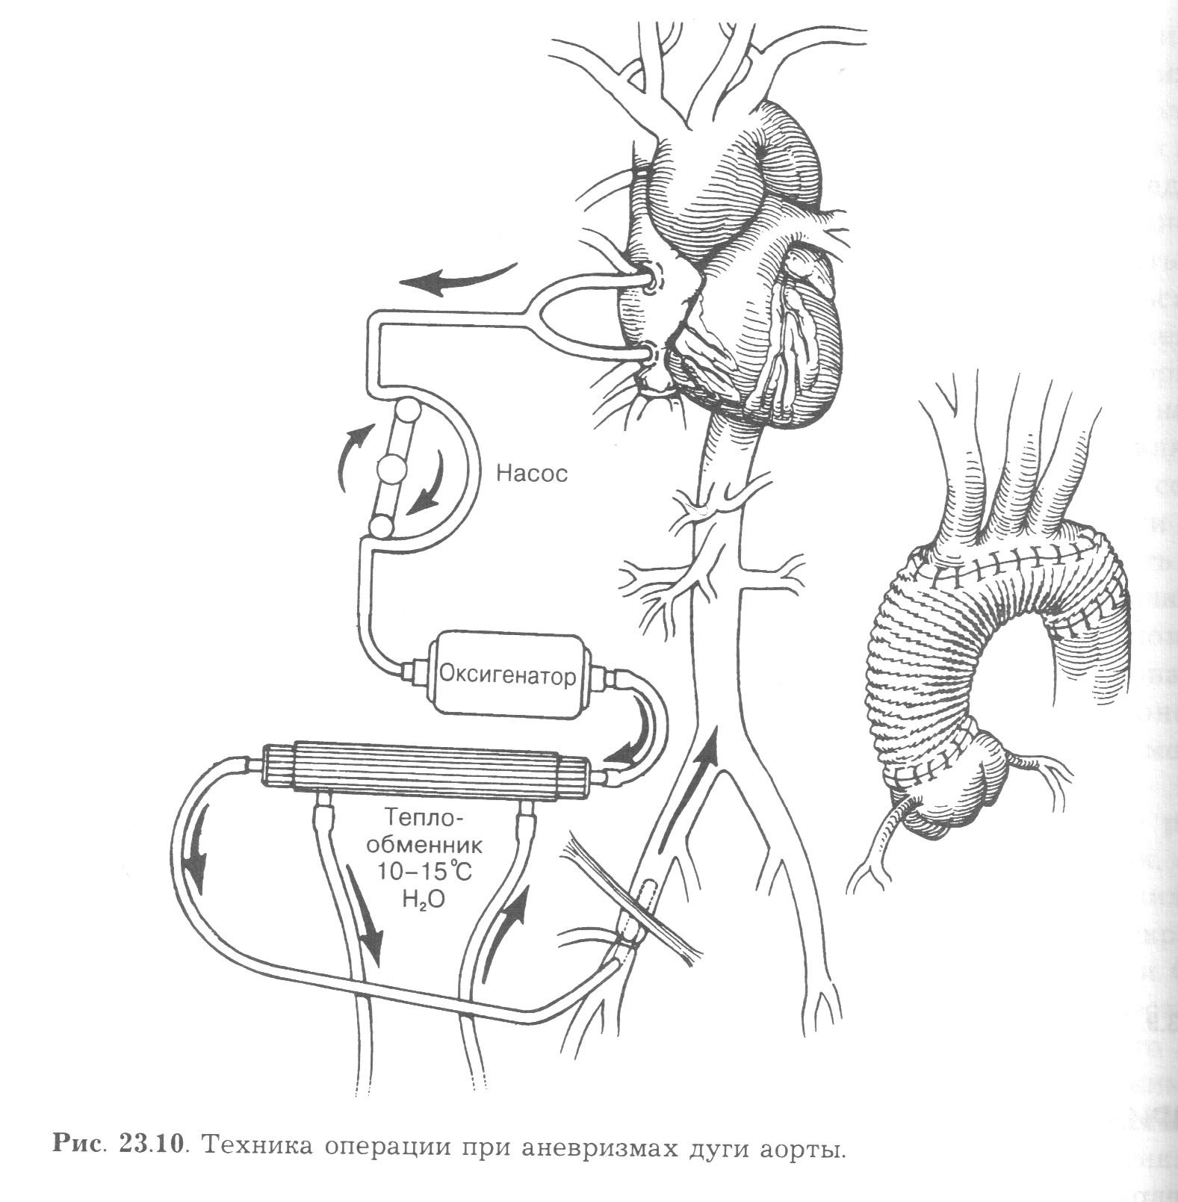

Slide 27
Осложнения
Разрыв
Расслоение (расслаивающая аневризма)
Эмболии
Прогноз: через 5 лет остается в живых 46%

Slide 28
Схема классификации расслаивающих аневризм аорты по М. Дебейки

Slide 29
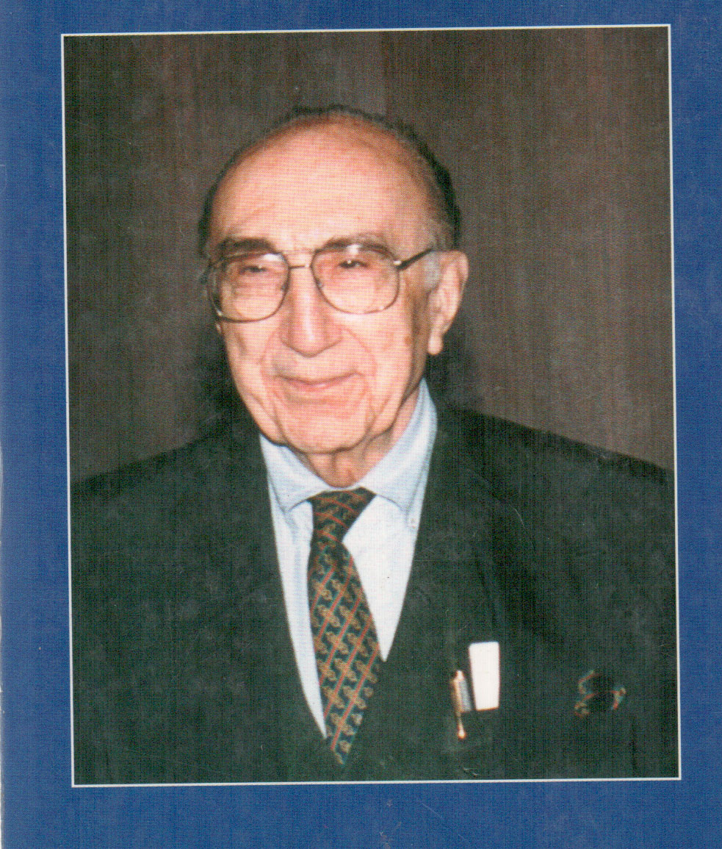

Slide 30
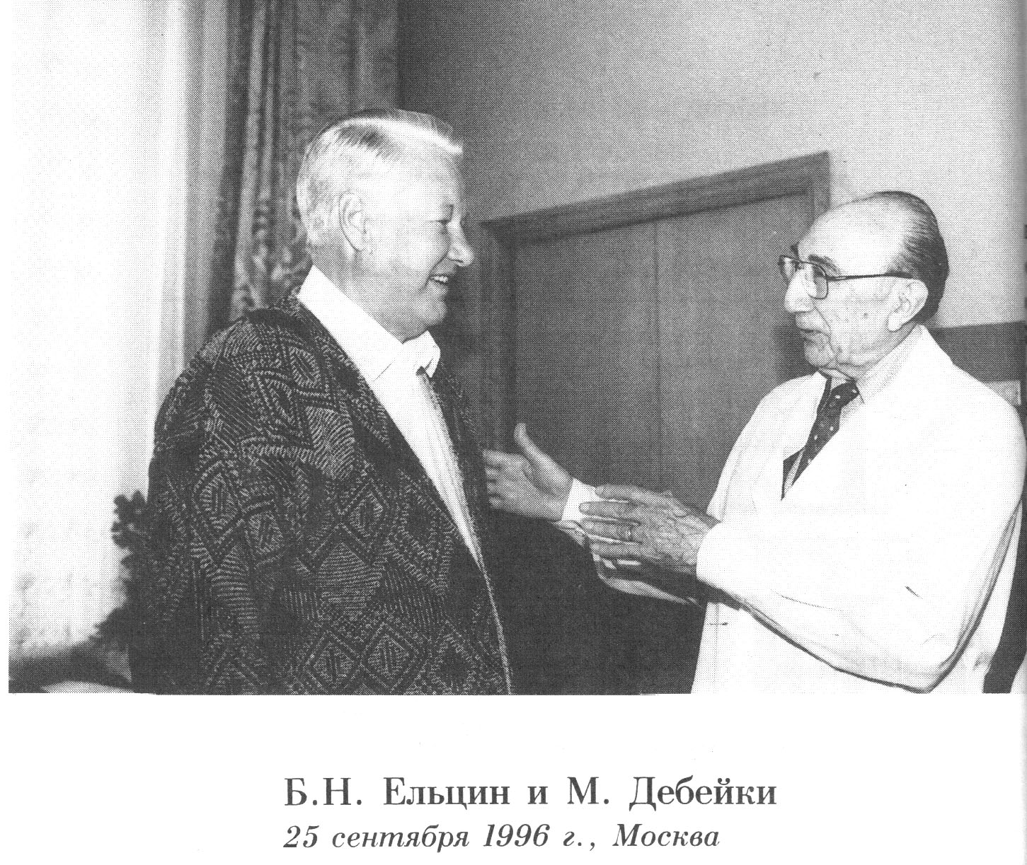

Slide 31
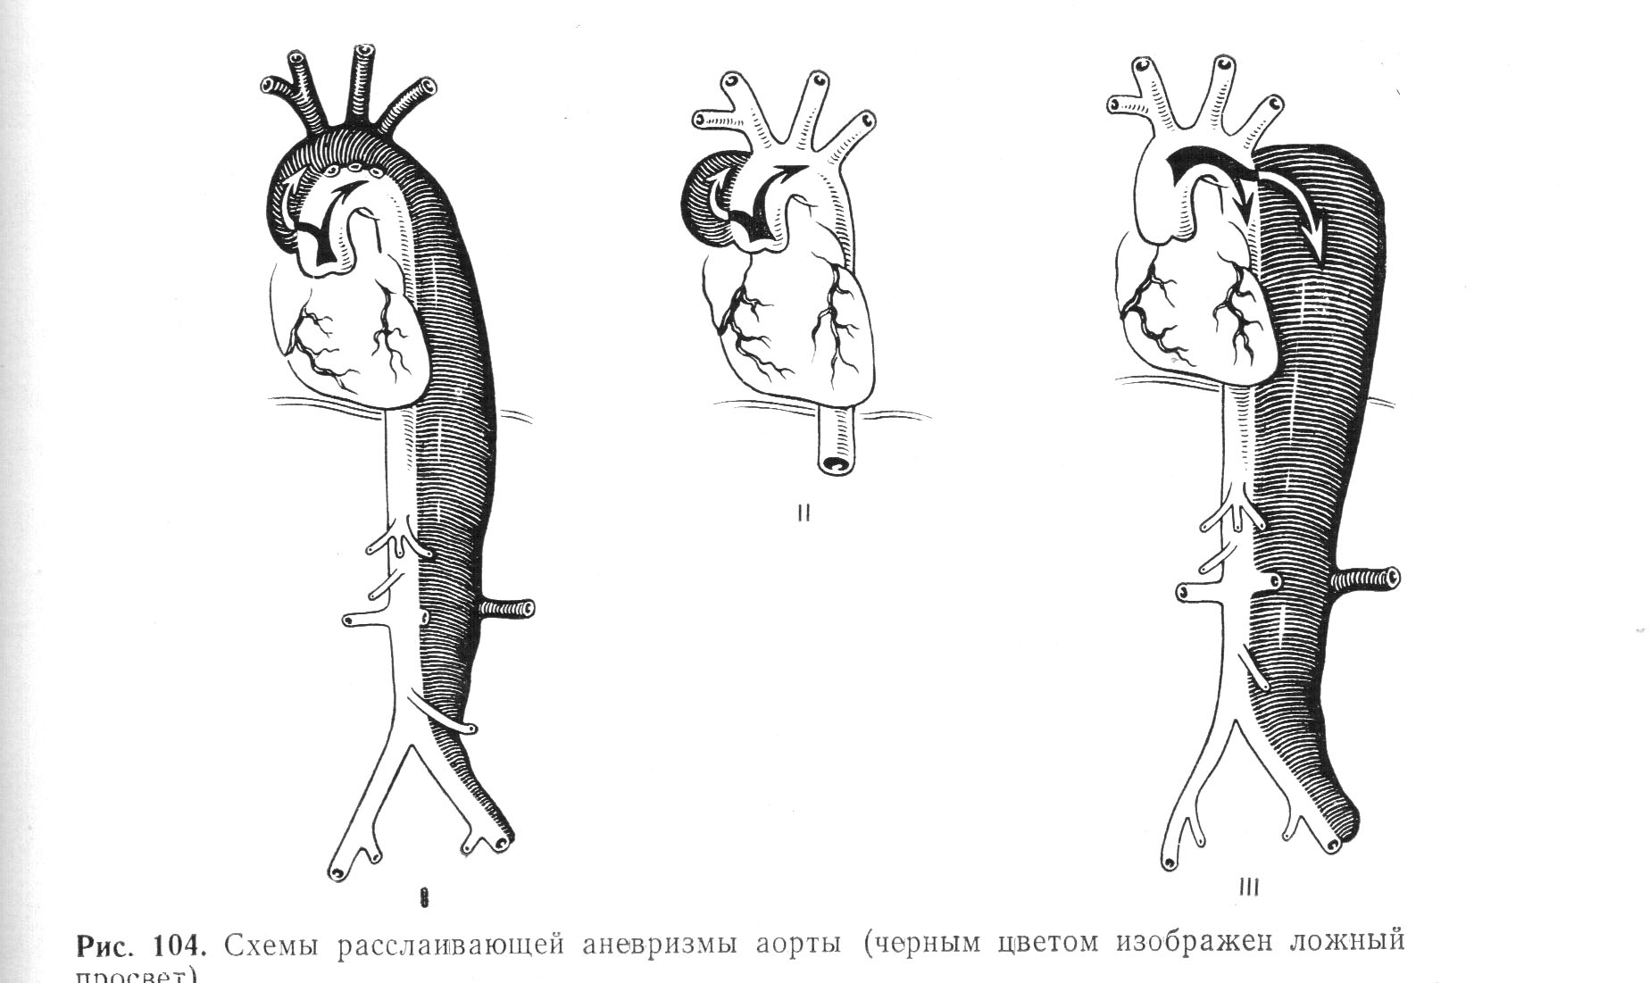
I- расслоение начинается в восходящем отделе аорты и распространяется на дугу, нисходящую и брюшную аорту; II-расслоение ограничивается только восходящей аортой; III- расслоение начинается в нисходящей аорте.

Slide 32
Причины расслаивающих аневризм
Атеросклероз
Гипертония
Идиопатический медионекроз
Синдром Марфана – дефект эластических элементов
Инфекция (ревматизм)
Прогрессирование истинной аневризмы

Slide 33
Течение
Острое – 1-2 сут.
Подострое – 2-4 недели – время для операции !
Хроническое

Slide 34
Клиника
Картина шока
Боль – нестерпимая – 70%
Асимметрия пульса
Артериальная гипертензия
Нисходящий тип развития симптомов – грудь – спина – живот- н/конечности (ишемия, параплегия)
Острый абдоминальный синдром
Пульсация слева над вырезкой грудины

Slide 35
Аортограмма больного с расслаивающей аневризмой дуги аорты

Slide 36
Лечение
Без операции через 6-12 нед. в живых только 10% б-х.
Сегментарная резекция с аллопротезированием.
Летальность 40 – 80%.

Slide 37
Аневризмы брюшной аорты
Впервые описана А.Везалий (1557), А. Паре (1561)
Причина – атеросклероз -95%
М:Ж = 3:1

Slide 38
Типы аневризм брюшного отдела аорты:
Проксимальный сегмент (супраренальный) с вовлечением висцеральных ветвей
Инфраренальный отдел до бифуркации без ее вовлечения
Инфраренальный отдел с вовлечением бифуркации и подвздошных артерий
Тотальное поражение брюшной аорты

Slide 39
Типы аневризм
Веретенообразные – чаще
Мешотчатые
По величине:
Малые – до 6 см- выживаемость до 1 года – 75%, 5 лет – 48%
Большие – более 6 см – до 1 года – 50%, 5 лет – 6%.

Slide 40
Клиника
Боль в левой половине живота
Объемное образование
Систолический шум
Абдоминальный дискомфорт (вздутие, тошнота, запоры)
Потеря веса
Почечная ишемическая гипертензия у 50%
Ишемия н/конечностей

Slide 41
Диагностика
УЗИ - расширение брюшной аорты визуализируется как образование округлой формы, имеющее четкий наружный контур, анэхогенную центральную часть и гипоэхогенные пристеночные наложения с неровным нечетким контуром. Скорость кровотока в области аневризмы снижена, а поток крови носит турбулентный характер.
Основным ангиографическим признаком аневризмы является расширение просвета определенного сегмента аорты по сравнению с выше- или нижележащим ее участком.
При КТ аневризма брюшной аорты имеет вид округлого образования с ровным контуром и тонкой стенкой, нередко с очагами кальциноза. Вдоль внутренней поверхности стенки находятся пристеночные тромбы в форме полулунного или плоского образования, изменяющего правильность сечения аорты.

Slide 42
Ангиограмма больного с частично тромбированной аневризмой инфраренального сегмента брюшной аорты.

Slide 43
Аортограмма брюшной части аорты с истинной аневризмой брюшной аорты, надрывом ее стенки и образованием ложной дочерней аневризмы (указано стрелкой).

Slide 44
Разрыв брюшной аорты

Slide 45
Течение
Средняя продолжительность жизни 1,5 – 2 года
50-70% умирает от разрыва аневризмы
5-и летняя выживаемость до 36%

Slide 46
Дифференциальный диагноз
Опухоли брюшной полости, забрюшинного пр-ва, почки - трилогия Ю.Германа
Нефроптоз

Slide 47
Аневризма, осложненная расслоением, разрывом
По течению: острое, хроническое
Периоды: шока, временной стабилизации (до 2 недель) – время для выполнения операции

Slide 48
Клиника расслоения аневризмы
Возникает острая боль в животе или пояснице с иррадиацией вдоль позвоночника, в бедро.
Отмечаются сниже­ние АД, учащение пульса.
Одновременно увеличиваются размеры аневризмы, зна­чительно усиливается ее пульсация.

Slide 49
Прорыв аневризмы происходит:
в забрюшинное пространство (до 85 % случаев),
в органы желудочно-кишечного тракта (до 30 %),
в свободную брюшную полость (до 20 %),
в систему нижней полой вены (до 25 %).

Slide 50
Клиника прорыва аневризмы в забрюшинное пространство
Боль с иррадиацией в левую поясничную область
Снижение АД
Объемное образование
Отек н/конечностей, тромбоз бифуркации аорты
Отсутствие пульса на стопах
Симптомы раздражения брюшины

Slide 51
Дифф. диагноз
ОИМ
Перфоративная язва
ГДК (за счет аррозии стенки 12-п.к.)
ОДП
Мезентериальный тромбоз
Почечная колика

Slide 52
Хирургическое лечение
Особенность при супраренальной локализации – перфузия почек !
При инфраренальной - аллопротезирование

Slide 53
Операция Краковского

Slide 54
Операция Краковского

Slide 55
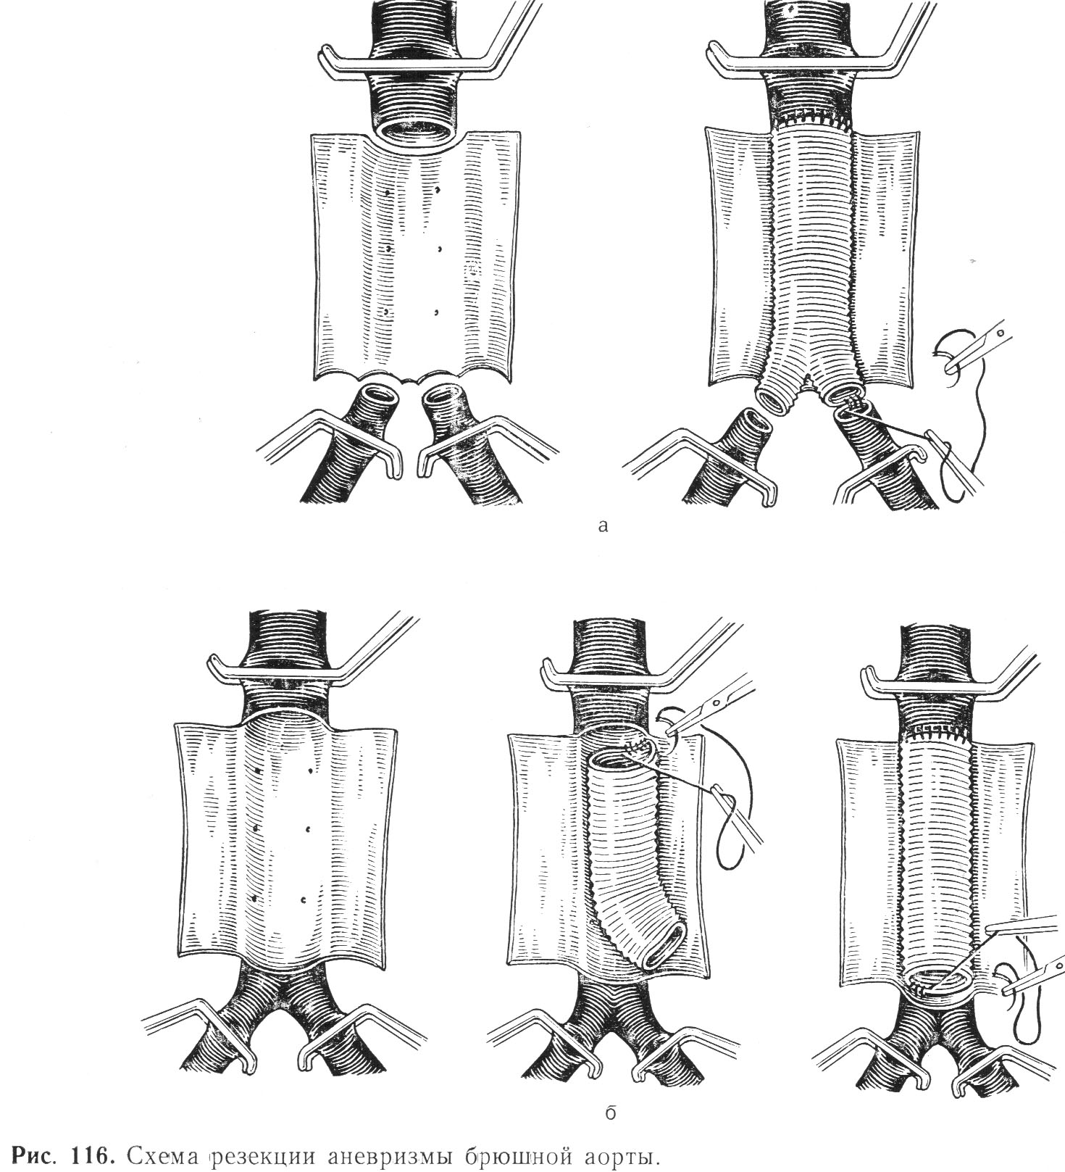
Схема резекции аневризмы брюшной аорты
а- с пересечением аорты и подвздошных артерий;
б- без пересечения задней стенки аорты с наложением шва изнутри нее.

Slide 56
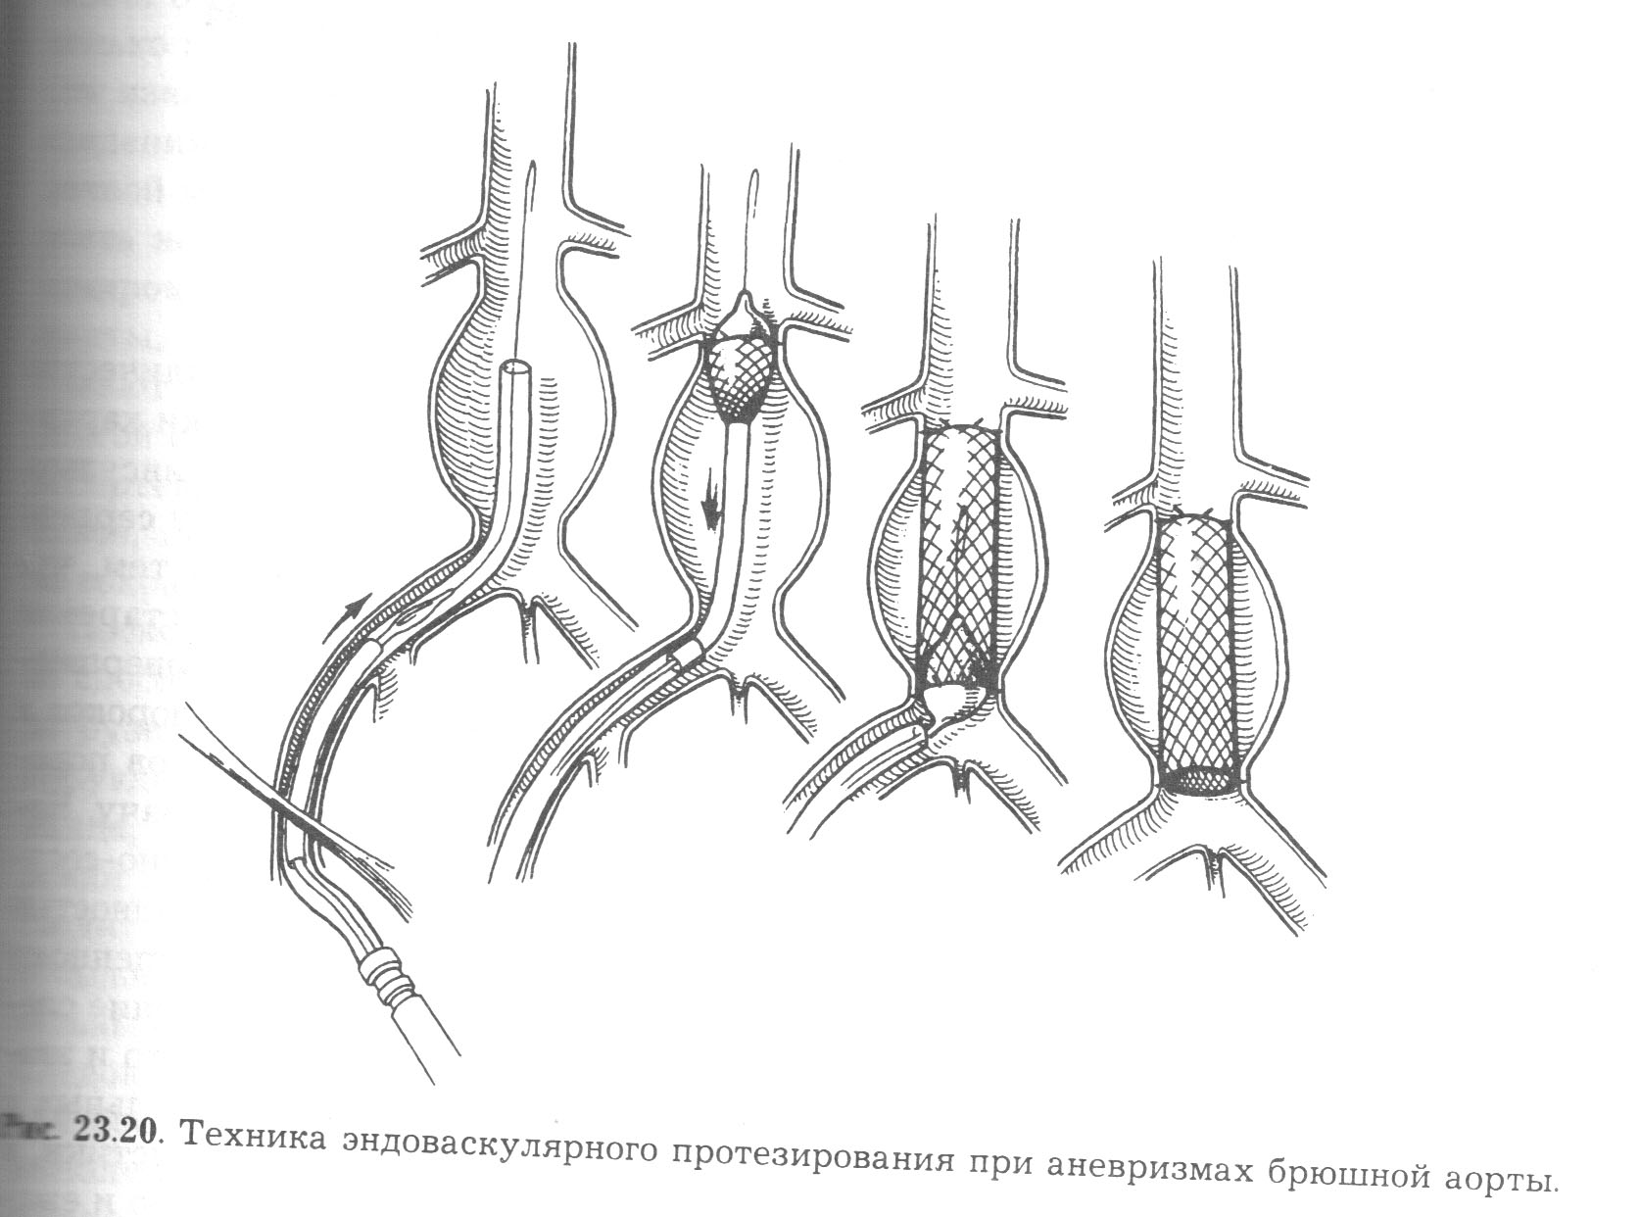
Техника эндоваскулярного протезирования при аневризмах брюшной аорты

Slide 57
Синдром Лериша (варианты) Fontaine (1972),Покровский АВ (1977)
Высокая окклюзия с вовлечением висцеральных артерий
Типичный с-м Лериша (бифуркация)
Односторонняя окклюзия
Окклюзионно-стенотическое поражение бифуркации и подвздошных артерий
У 70% - билатеральное поражение
М:Ж= 19:1

Slide 58
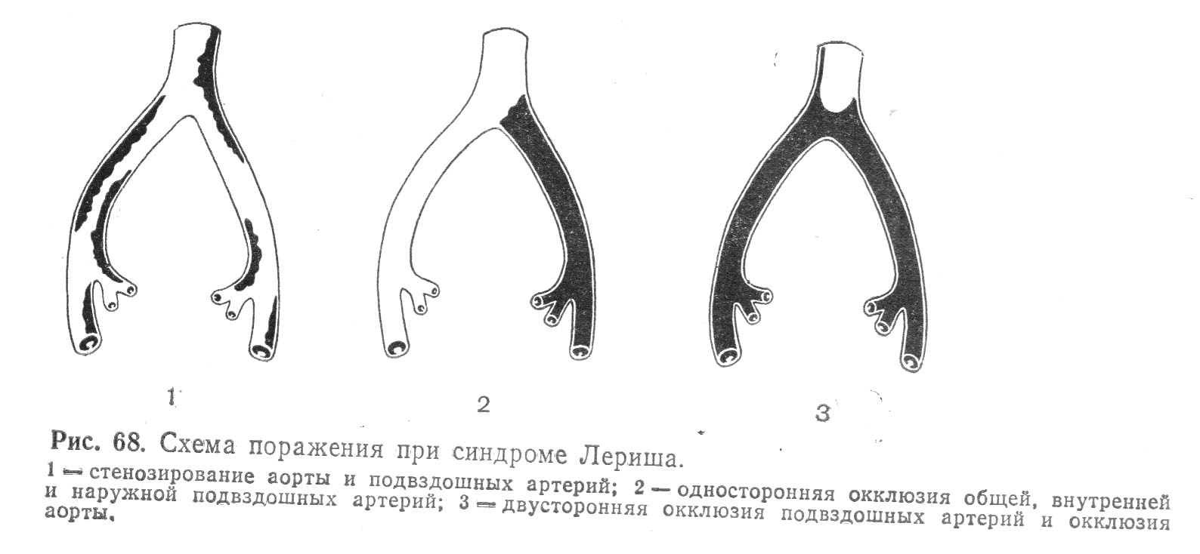
1-стенозирование аорты и подвздошных артерий; 2-односторонняя окклюзия общей, внутренней и наружной подвздошных артерий; 3-двухсторонняя окклюзия подвздошных артерий и окклюзия аорты

Slide 59
Клиника с-ма Лериша
Бледность, зябкость, похолодание н/конечностей
Перемежающаяся хромота
Импотенция (20%)
Angina abdominalis
Симптомы колита

Slide 60
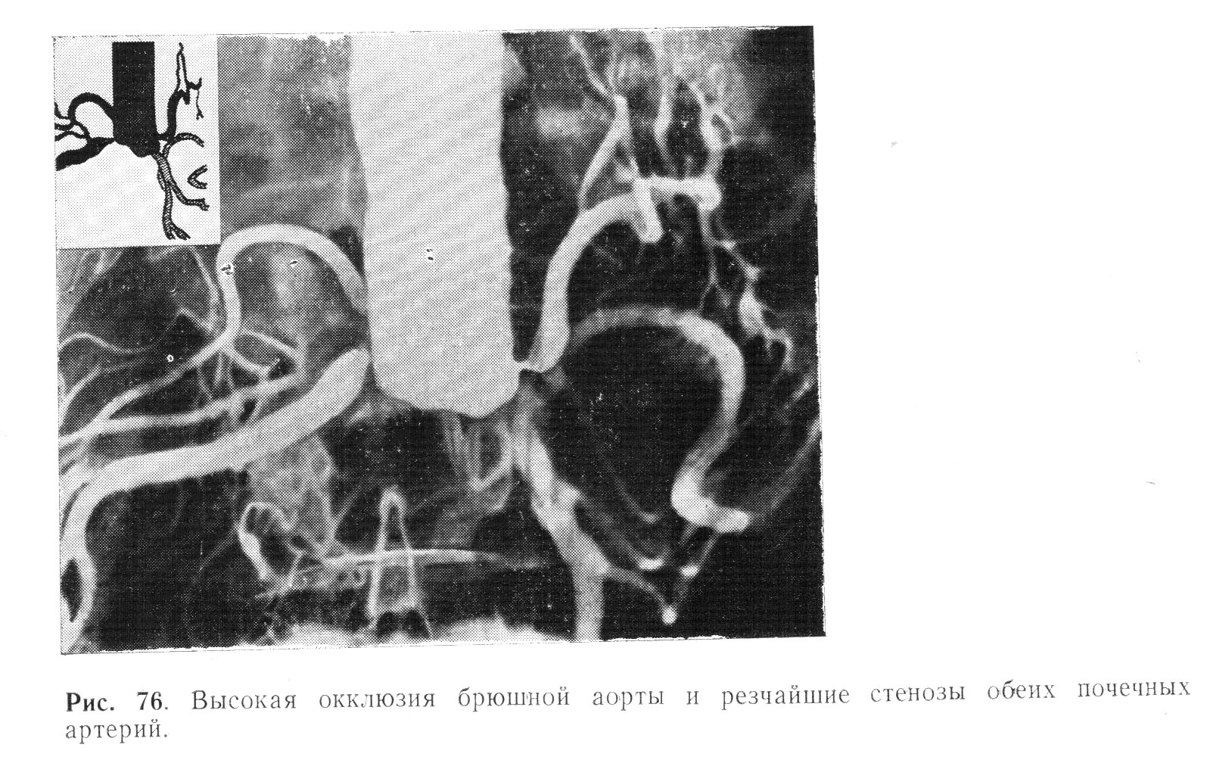

Slide 61
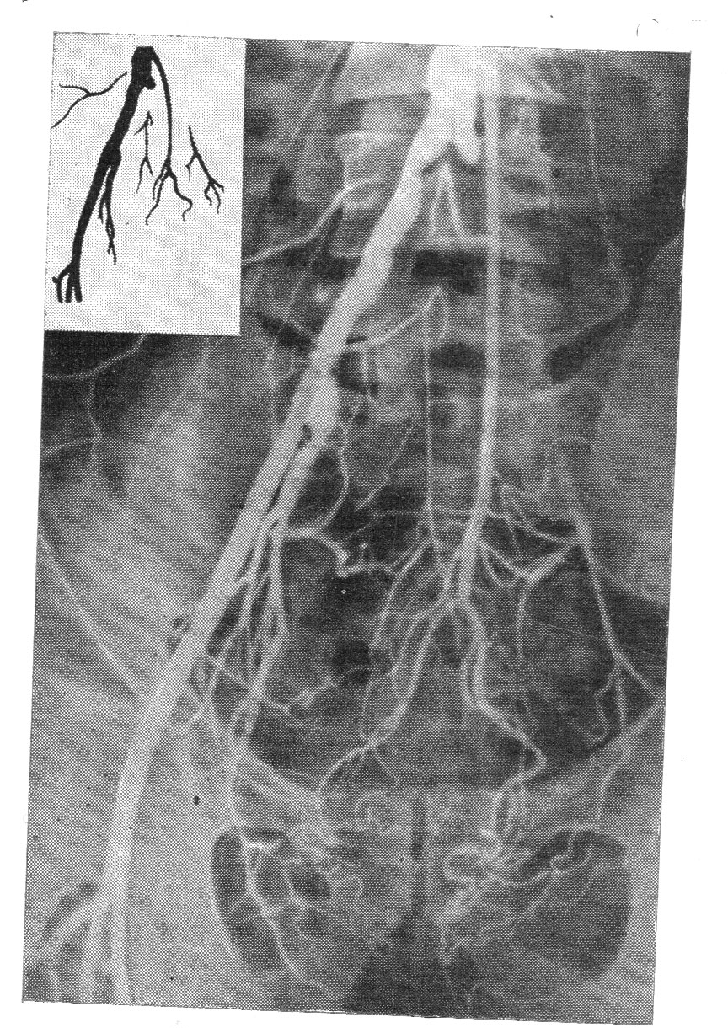
Синдром Лериша – окклюзия левых общей, внутренней и наружной подвздошной артерий. Коллатеральное кровообращение через нижнюю брыжеечную артерию и правую вн. подвздошную артерии.

Slide 62
Ангиограмма брюшной аорты с клинической картиной синдрома Лериша

Slide 64
Эндартерэктомия

Slide 65
Схематическое изображение этапов операции при окклюзии инфраренального сегмента
I—схема патологического окклюзионного поражения аорты; II—модификация аортотомического разреза по типу «люка»; III—после тромбэндартерэктомии аортотомическое отверстие ушивается и производится протезирование брюшной части аорты бифуркационным протезом с имплантацией по методу Карреля устья нижней брыжеечной артерии в основную браншу протеза. НБА—нижняя брыжеечная артерия.

Slide 66
Прямое протезирование брюшной аорты (интраоперационные снимки)

Slide 67
Контрольная ангиограмма

Slide 68
Аневризмы периферических артерий (классификация)
Врожденные ( Паркс-Вебера-Рубашова, Барре-Массона, опухоль каротидного синуса, лейомиомы)
Приобретенные (травматические, ятрогенные, идиопатические)

Slide 69
Приобретенные аневризмы периферических артерий подразделяется:
I. По этиологии: посттравматические, атеросклеротические, микотические, сифилитические, эрозивные.
II. По типу сформированного сообщения между сосудами: артериальные, артериовенозные, артериоартериальные, веновенозные, комбинированные.
III. По строению аневризматического мешка: истинные и ложные.
IV. По локализации аневризмы: боковые, концевые.
V. По количеству аневризм: одиночные и множественные.
VI. По количеству аневризматических мешков: одномешковые, двумешковые (аневризма в аневризме).
VII. По форме: веретенообразные и мешковидные.
VIII. По течению: осложненные и неосложненные (расслаивающие, разорвавшиеся, тромбированные, осложнившиеся флегмоной мягких тканей, тромбоэмболией периферических артерий).

Slide 70
Клиника
Боль
Пульсирующая опухоль с определяемым над ней сосудистым шумом
Признаки ишемии и застойные явления в дистальных отделах конечностей

Slide 71
Аневризма поверхностной бедренной артерии

Slide 72
Множественные аневризмы подвздошных артерий

Slide 73
Операция Крымова.

Slide 74
Операция Сапожкова, Matas-2.

Slide 75
Операция Караванова.

Slide 76
Болезнь Паркс – Вебера - Рубашова (венозная форма, больной 18 лет).

Slide 77
Болезнь Паркс Вебера-Рубашова (венозная форма)

Slide 78
Опухоль правого каротидного тела

Slide 79
Неспецифический аортоартериит
Системное заболевание аутоиммунного генеза, ведущее к стенозированию аорты, магистральных артерий и ишемии соответствующего органа.
Различные названия данного заболевания:
синдром ветвей дуги аорты, болезнь Такаясу, болезнь отсутствия пульса, синдром Редера-Харбитца, артериит молодых женщин, окклюзивная тромбартериопатия, брахиоцефалический артериит, синдром средней части аорты, синдром Мартореля.
Возраст 20-40 лет; Ж:М = 7:1

Slide 80
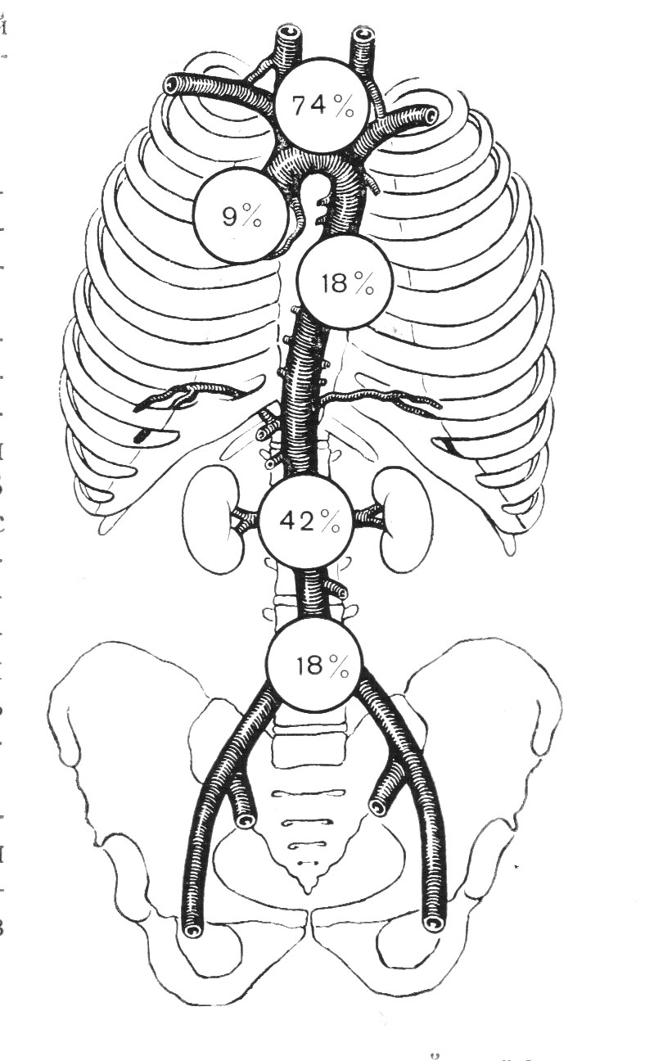
Частота поражения аорты и ее ветвей при неспецифическом аортоартериите:
Дуга аорты – 74%
Почечные артерии – 42%
Нисходящая аорта – 18%

Slide 81
НАА ( патоморфология)
Воспалительная инфильтрация адвентиции
Продуктивное воспаление медии
Реактивное утолщение интимы
Резкое сужение внутреннего диаметра сосудов
Фиброз, кальциноз артерий

Slide 82
Классификация
1. Стадия заболевания: а) острое воспаление; б) подострое рецидивирующее воспаление; в) хроническое воспаление.
2. Морфологические изменения: а) стенозирующий тип по­ражений; б) деформирующий тип поражения; в) аневризматический тип поражения.
3. Локализация:
I вариант - поражение ветвей дуги аорты;
II вариант - поражение торакоабдоминальной аорты и вис­церальных артерий;
III вариант - сочетанное поражение.

Slide 83
По Спиридонову А.А. (1990), при НАА более целесообразно выделение пяти типов ло­кализации поражения:
I тип - поражение ветвей дуги аорты (синдром Такаясу);
II тип - поражение средней аорты (синдром Денерея);
III тип - поражение терминального отдела брюшной аорты и подвздошных артерий (синдром Лериша);
IV тип - комбинированные поражения указанных локализа­ций;
V тип - поражение легочной артерии и ее ветвей.

Slide 84
Клинические синдромы НАА
Общевоспалительных реакций;
Поражение ветвей дуги аорты;
Стенозирование нисходящей грудной аорты и коарктационный синдром;
Вазоренальной гипертензии;
Хронической абдоминальной ишемии;
Поражение бифуркации аорты;
Коронарный;
Аортальной недостаточности;
Поражение легочной артерии;
Аневризматический

Slide 85
Синдром общевоспалительных реакций (в остром периоде заболевания)
Потливость;
Немотивированные подъемы температуры
Воспалительные изменения крови
Ускорение СОЭ
Положительная реакция на С-реактивный белок
Одышка, сердцебиение

Slide 86
Синдром поражения ветвей дуги аорты
Клиника поражения включает в себя симптомы обусловленные ишемией верхней конечности, и симптомы ишемии головного мозга.
Основными жалобами у больных, страдающих ишемией верхних конечностей, являются слабость в руках, онемение и быстрая утомляемость рук при физической нагрузке.
Клинические проявления транзиторных ишемических атак характеризуются приступами потери сознания, нарушения зрения вплоть до слепоты, преходящими парезами и параличами, головокружениями с развитием шаткости и потери равновесия.

Slide 87
Синдром стенозирования нисходящей грудной аорты
Основные жалобы:
головная боль,
быстрая утомляемость нижних конечностей при физической нагрузке,
сердцебиение
одышка при нагрузке (у 2/3 больных).
Основная особенность клинического течения - наличие разных уровней систолического давления в верхней и нижней частях тела.
Диагностика базируется на определении пульсации на артериях нижних конечностей, аускультации и измерения АД на верхних и нижних конечностях.

Slide 88
Синдром вазоренальной гипертензии
Основные жалобы:
головная боль,
одышка,
боль в области сердца, обусловленная системной гипертензией.

Slide 89
Синдром хронической абдоминальной ишемии
Клинически выделяют 2 формы абдоминальной ишемии:
недостаточность кровообращения в бассейне чревного ствола. При этой форме доминирует болевой синдром. Боль, как правило, возникает на высоте пищеварения;
недостаточность в системе брыжеечной артерии. Преобладают расстройства функции кишечника. Характерные проявления — неустойчивость стула, беспричинная смена поноса запором. Иногда больные значительно худеют.

Slide 90
Синдром поражения бифуркации аорты
Основными симптомами являются признаки ишемии нижних конечностей и тазовых органов: боль в нижних конечностях, перемежающаяся хромота, слабость в нижних конечностях и их похолодание.
При осмотре больных выявляются:
ослабление или отсутствие пульсации на нижних конечностях,
над брюшной аортой и бедренными артериями выслушивается систолический шум.

Slide 91
Коронарный синдром
симптоматика грудной жабы,
боль в области сердца,
сердцебиение со склонностью к тахикардии,
одышка,
быстро проходящие изменения на ЭКГ.
В диагностике синдрома важное значение имеют:
ЭКГ с функциональными пробами,
сцинтиграфия миокарда,
холтеровское мониторирование;
коронарография.

Slide 92
Синдром аортальной недостаточности
Развитие синдрома обусловлено инфильтрацией и расширением восходящего отдела аорты. В последующем происходит дилатация аортального кольца с возникновением аортальной недостаточности.
Клиническая картина характеризуется жалобами на боль в области сердца и за грудиной, одышку.
Основным симптомом является снижение диастолического давления.
Аускультативно выслушивается диастолический шум над аортой и в третьем-четвертом межреберье слева от грудины.

Slide 93
Синдром поражения легочной артерии
Клинические проявления:
кашель,
кровохарканье,
боль за грудиной.
Диагностика
рентгенологическое исследование,
сканирование легких,
ангиопульмонография.

Slide 94
Лечение НАА
На начальных стадиях заболевания в периоде острого воспаления проводится консервативное лечение:
активаторы фибринолизина (никотиновая кислота, компламин и др.),
антиагреганты (реополиглюкин, трентал, ацетилса­лициловая кислота, курантил и др.),
антикоагулянты (гепарин, фенилин, неодикумарин и др.),
сосудорасширяющие (папаверин, но-шпа и др.) и противовоспалительных (метиндол, бруфен, вольтарен и др.) препараты.

Slide 95
Лечение НАА
В случае неэффективности и прогрессирования заболевания проводится хирургическое вмешательство.
Показаниями к операция служат:
□ ишемия органа III - IV степени;
□ стойкая артериальная гипертензия;
□ аневризмы.

Slide 96
Противопоказания к хирургическому лечению НАА:
□ стадия острого воспаления;
□ инфаркт миокарда (в сроки от 1 до 3 мес);
□ инсульт (в сроки от 1 до 3 мес);
□ почечная недостаточность;
□ облитерация дистального сосудистого русла;
□ септическое состояние;
□ преклонный возраст больного;
□ сахарный диабет с тяжелым течением.

Slide 97
Неспецифический аортоартериит
А - аортограмма до операции. Сужение супра- и инфраре-нального отделов аорты, стеноз верхней и нижней брыжеечных и левой почечной артерии;

Slide 98
Неспецифический аортоартериит
б-аортограмма после операции протезирование брюшной аорты и верхней брыжеечной артерии, эндартерэктомия из левой почечной и нижней брыжеечной артерий.

Slide 99
Неспецифический аортоартериит
А - окклюзия проксимального отдела брюшной аорты, окклюзия чревной, верхней брыжеечной, обеих почечных артерий.

Slide 100
Неспецифический аортоартериит
б-после операции протезирования аорты.

Slide 101
Операции на торакоабдоминальном отделе аорты
а — протезирование с эндартерэктомией из висцеральных и почечных артерий;
б — протезирование с раздельной имплантацией на единой площадке висцеральных и правой почечной артерий и имплантацией в протез левой почечной артерии;
в — аорто-аортальное шунтирование.

Slide 102
Операция протезирования инфраренального отдела аорты с
пластикой супра- и интерренального отдела аорты
а — характер поражения аорты, висцеральных и почечных артерий;
б — произведена резекция инфраренального отдела аорты, рассечены супра- и интерренальный отделы аорты;
в — выполнение эндартерэктомии из висцеральных и почечных артерий; г — наложен дистальный анастомоз, протез выкроен в виде «язычка»;
д — наложен длинный косой проксимальный анастомоз.

Slide 103
ОККЛЮЗИОННЫЕ ПОРАЖЕНИЯ ВЕТВЕЙ ДУГИ АОРТЫ
Хроническая ишемия мозга и верхних конечностей
Поражение безымянного ствола, сонных, подключичных, позвоночных артерий
Неврологическая симптоматика
Зрительные расстройства
Лор-органов

Slide 104
Этиология
Приобретенные факторы:
Атеросклероз;
НАА;
Височный артериит;
Посттравматический, поствоспалительный фиброз.
Врожденные факторы:
Экстравазальная компрессия;
Аномальное развитие сосудов и их патологическая извитость.

Slide 105
Классификация поражений дуги аорты по локализации:
Подключичный синдром;
Позвоночный синдром;
Подключично-позвоночный с-м;
С-м общей сонной артерии;
С-м плечеголовного ствола;
Сочетание различных с-мов.

Slide 106
По состоянию мозговой гемодинамики выделяют четыре стадии ее недостаточности (А. В. Покровский, 1979):
I стадия – бессимптомная, компенсированная.
II стадия – (преходящие неврологические нарушения мозгового кровообращения, перемежающая недостаточность) сопровождается транзиторными ишемическими атаками. Длительность сосуди­стого криза не превышает 24 ч.
В III стадии (субкомпенсированная, хроническая цереброваскулярная недостаточность с очаговой симптоматикой) наблюдаются общие симптомы медленного нарас­тания признаков нарушения кровообращения мозга без ишемии, ишемических атак и инсультов.
В IV стадии (декомпенсированная, стадия осложнений - ишеми­ческих инсультов и их остаточных явлений) вслед­ствие прогрессирующей ишемии мозга развивается ишемический инсульт со стойкой неврологической симптоматикой.

Slide 107
Клиническая картина
Наиболее характерна триада симптомов:
ишемия головного мозга,
глаз
и верхних конечностей.
Расстройство мозговой гемодинамики:
нарушение кровообращения в бассейне сонных артерий (каротидный синдром),
в вертебробазилярной системе (вертебробазилярный синдром) и
сочетанного синдрома мозговой недостаточности.

Slide 108
Синдром каротидной церебробазилярной недостаточности
Кратковременное появление перед глазами сетки, тумана, мушек, двоения, нечеткости контуров предметов.
У некоторых больных наблюдается синдром Горнера - птоз, миоз, энофтальм

Slide 109
Синдром вертебробазилярной недостаточности
головная боль,
тяжесть в затылочной области на стороне пораженной артерии,
головокружение, нарушение равновесия, нистагм, атаксия,
дизартрия, нарушение слуха, зрения (диплопия).
выпадения половины поля зрения,
слабость или ограничение движений конечностей по гемипаретическому типу, тетрапарез, ощущение онемения конечностей, гемигиперестезия.

Slide 110
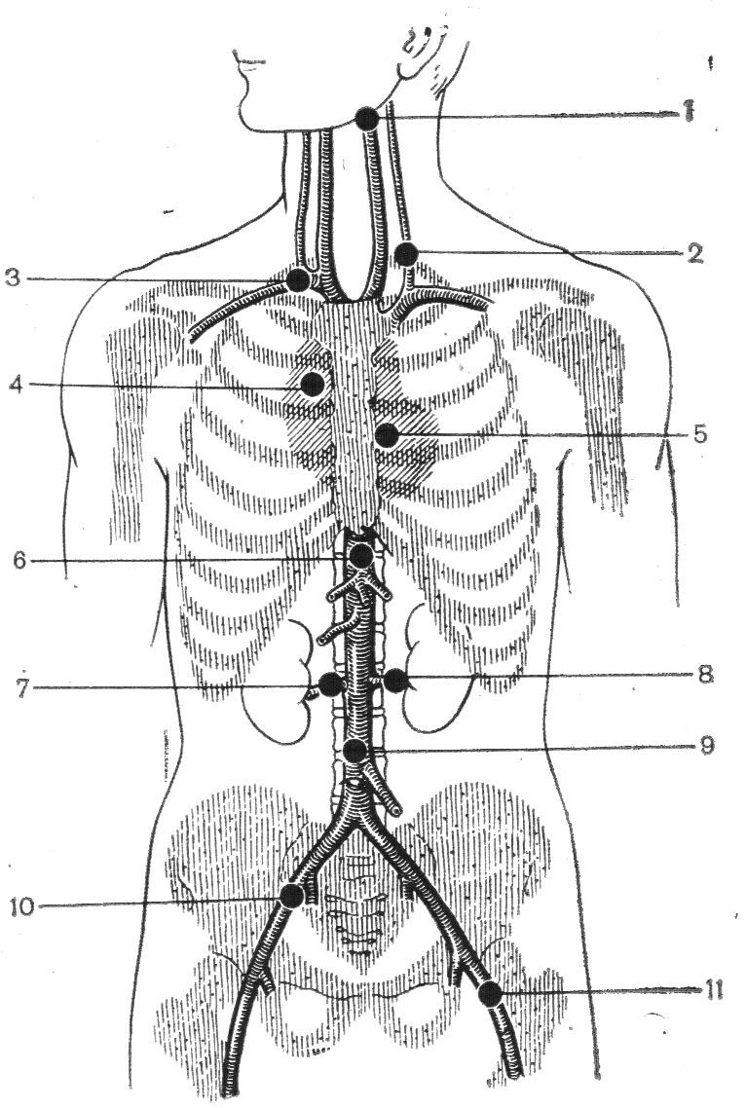
Точки аускультации сосудов
1- сонная артерия;
2-позвоночная артерия;
3-подключичная артерия;
4-аорта;
5-аортальный клапан;
6-торакоабдоминальная аорта и чревная артерия;
7,8-почечные артерии;
9-брюшная аорта;
10-подвздошная артерия;
11-бедренная артерия.

Slide 111
РЕОЭНЦЕФАЛОГРАФИЯ
В типичных отведениях устанавли­вается одностороннее поражение внутренней сонной артерии, что подтверждается изменением формы волны, индекса, асим­метрией кровенаполнения, скоростью кровотока и состоянием сосудистого тонуса.

Slide 112
УЛЬТРАЗВУКОВОЙ ДОППЛЕРОГРАФИЯ
оценивает­ся направление тока крови,
измеряется его линейная скорость,
определяются пути коллатерального кровообращения при про­ведении компрессионных проб.
Уменьшение кровотока в одной из общих сонных артерий более чем на 30% по сравнению с противоположной расценивается как ее стеноз, а его отсутствие - как окклюзия.

Slide 113
Артериография ветвей дуги аорты у больного с хронической мозговой сосудистой недостаточностью (по методу Сельдингера).

Slide 114
Лечение
Консервативное (НПВП, дезагреганты, спазмолитики)
Баллонная ангиопластика, стенты
Оперативное лечение – резекция отдела аорты с аллопротезированием

Slide 115
Стентирование левой подключичной артерии

Slide 116
Двустороннее стентирование внутренних сонных артерий

Slide 117
Стентирование правой почечной артерии

Slide 118
Благодарю за внимание !

